Slide 1
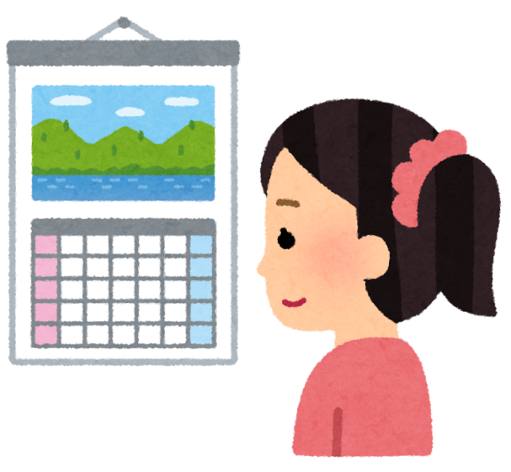
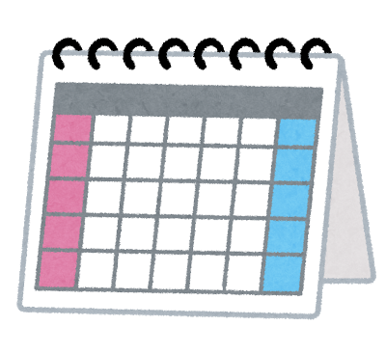
カレンダーcalendar
日付

Slide 2

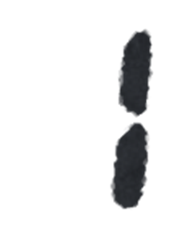


いちがつ
ついたち

Slide 3
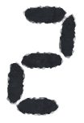
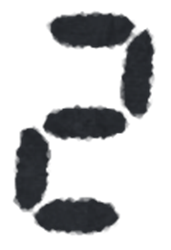
にがつ
ふつか

Slide 4
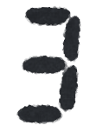

さんがつ
みっか

Slide 5
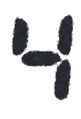

しがつ
よっか

Slide 6
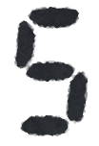
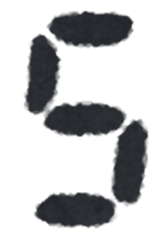
ごがつ
いつか

Slide 7
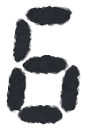
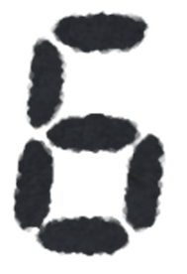
ろくがつ
むいか

Slide 8
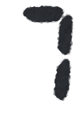
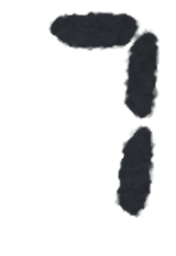
しちがつ
なのか

Slide 9
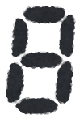

はちがつ
ようか

Slide 10
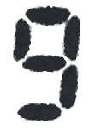
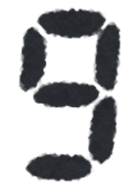
くがつ
ここのか

Slide 11
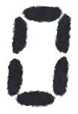
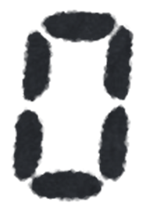
じゅうがつ
とおか

Slide 12
じゅういちがつ
じゅういちにち

Slide 13
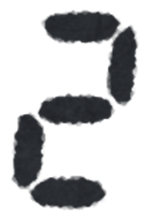
じゅうににち
じゅうにがつ

Slide 14
13日
じゅうさんにち
14日
じゅうよっか
15日
じゅうごにち
16日
じゅうろくにち

Slide 15
17日
じゅうしちにち
18日
じゅうはちにち
19日
じゅうくにち
20日
はつか

Slide 16
21日
にじゅういちにち
22日
にじゅうににち
23日
にじゅうさんにち
24日
にじゅうよっか

Slide 17
25日
にじゅうごにち
26日
にじゅうろくにち
27日
にじゅうしちにち
28日
にじゅうはちにち

Slide 18
29日
にじゅうくにち
30日
さんじゅうにち
31日
さんじゅういちにち

Slide 19

なんにち

Slide 20
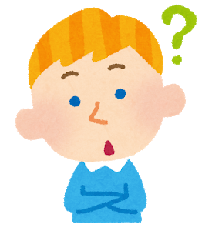
きょうは ですか？
What’s the date today?
なんにち

Slide 21
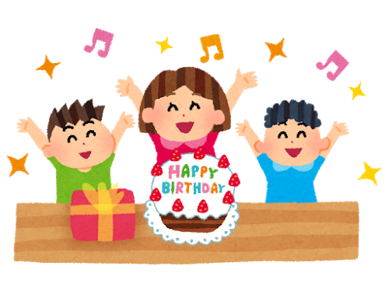
たんじょうび birthday

Slide 22
は いつですか？
When is your birthday?
たんじょうび

Slide 23
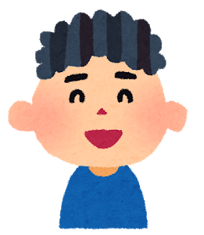
きょうは なんにち ですか？
いちがつ はつか です

Slide 24
たんじょうびは いつ ですか？
いちがつ はつか です

